Slide 1
Galileo e i fenomeni celesti
Post-visita
Materiali di approfondimento
(Scuole secondarie di secondo grado, 14-18 anni)

Slide 2
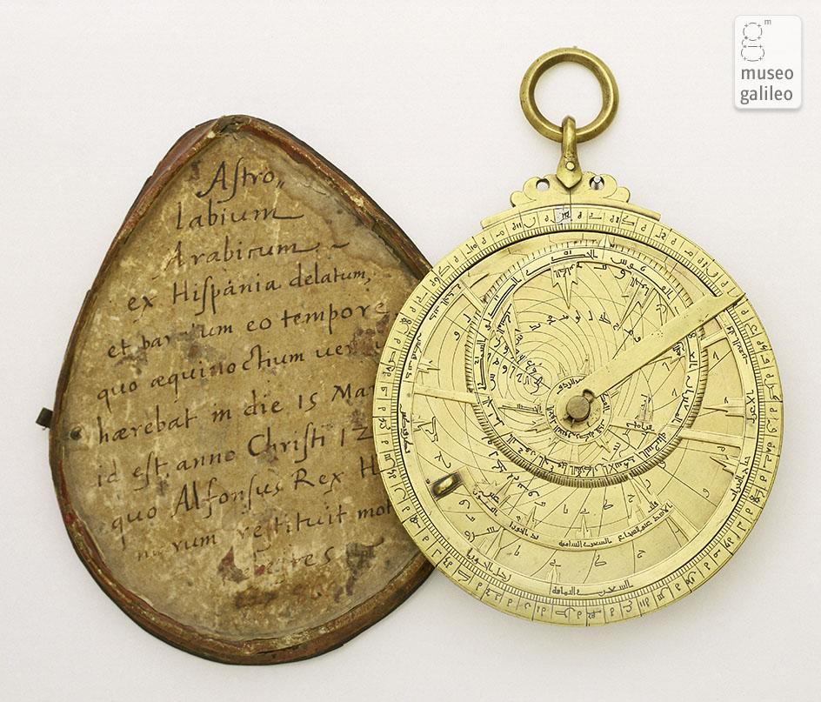
La misura del tempo di notte: astrolabi e notturnali
Estremamente versatili, gli astrolabi permettevano fra l'altro di conoscere l'ora sia di giorno che di notte grazie alla misura diretta dell'altezza del Sole o di una stella di riferimento.
Nel Cinquecento furono prodotti dispositivi di design europeo dedicati alla misura del tempo di notte. In particolare, i notturnali indicavano l'ora mediante la posizione delle ultime due stelle del Grande Carro rispetto alla Stella Polare.
Questi strumenti divenivano inutili quando il cielo era nuvoloso.
Astrolabio piano. Museo Galileo, Firenze
Notes:
APPROFONDIMENTI
https://catalogo.museogalileo.it/sezione/MisuraTempoNotteAstrolabiNotturnali.html

Slide 3
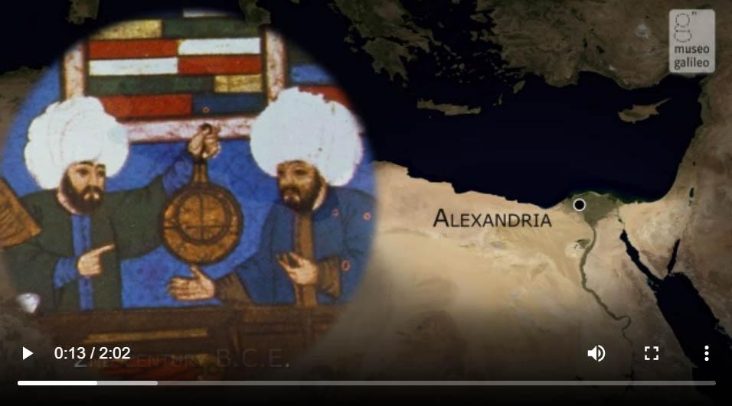
Uso astronomico dell'astrolabio piano
L'astrolabio piano è lo strumento più versatile realizzato nell'antichità per l'esecuzione analogica di calcoli astronomici.
Guarda il video
Notes:
APPROFONDIMENTI
Il video, la sua trascrizione e alcuni strumenti correlati sono disponibili all'indirizzo https://catalogo.museogalileo.it/multimedia/UsoAstronomicoAstrolabioPiano.html

Slide 4
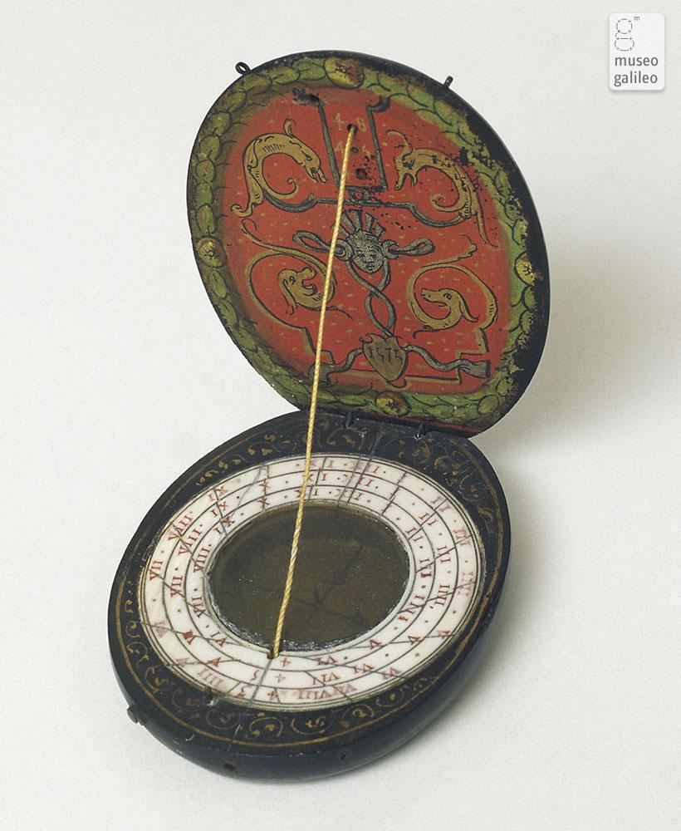
La misura del tempo di giorno: gli orologi solari
La direzione e la lunghezza variabile delle ombre proiettate dagli oggetti esposti al Sole costituirono la base dei primi strumenti cronometrici. L'ora era data dalla posizione dell'ombra di un indicatore (detto stilo o gnomone) rispetto a un apposito tracciato di linee di riferimento (le linee orarie), o dalla misura diretta dell'altezza del Sole sopra l'orizzonte. La grande padronanza della geometria proiettiva raggiunta nel Cinquecento portò a realizzare orologi solari di fogge disparate, talora usati ancora oggi: strumenti da tenere sospesi, da portare in tasca, da appoggiare su mensole o applicare a pareti.
Orologio solare dittico. Museo Galileo, Firenze
Notes:
APPROFONDIMENTI
https://catalogo.museogalileo.it/sezione/MisuraTempoGiornoOrologiSolari.html

Slide 5
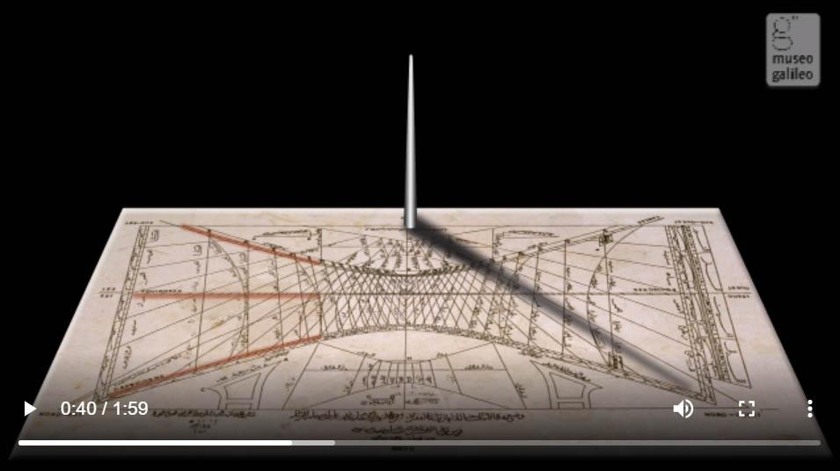
Meridiane
Le meridiane sono strumenti basati sul principio di un'asta che proietta un'ombra su un quadrante e servivano per determinare l'ora del giorno.
Guarda il video
Notes:
APPROFONDIMENTI
Il video, la sua trascrizione e alcuni strumenti correlati sono disponibili all'indirizzo https://catalogo.museogalileo.it/multimedia/Meridiana.html
Per maggiori informazioni leggi https://catalogo.museogalileo.it/approfondimento/OrologioSolare.html

Slide 6
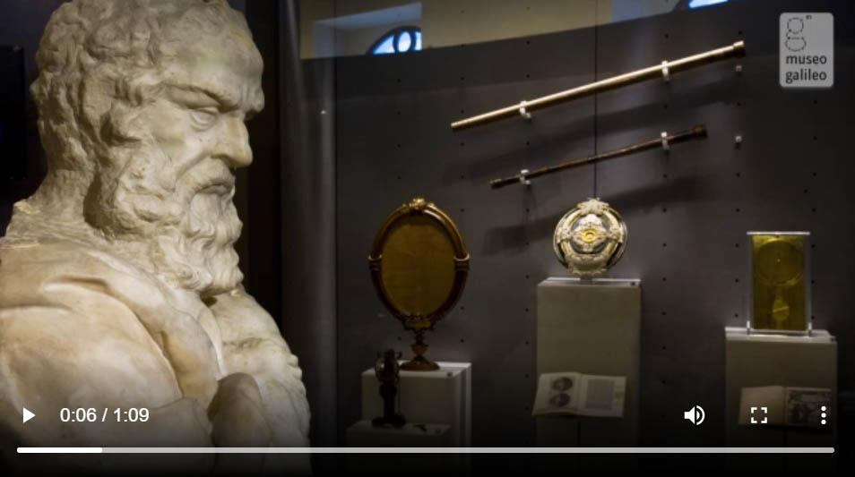
Il nuovo mondo di Galileo
Nel Museo Galileo sono esposti gli unici due cannocchiali superstiti costruiti dallo scienziato pisano, insieme ad altri strumenti di sua invenzione.
Guarda il video
Notes:
APPROFONDIMENTI
Il video, la sua trascrizione e alcuni strumenti correlati sono disponibili all'indirizzo https://catalogo.museogalileo.it/sala/SalaVII.html

Slide 7
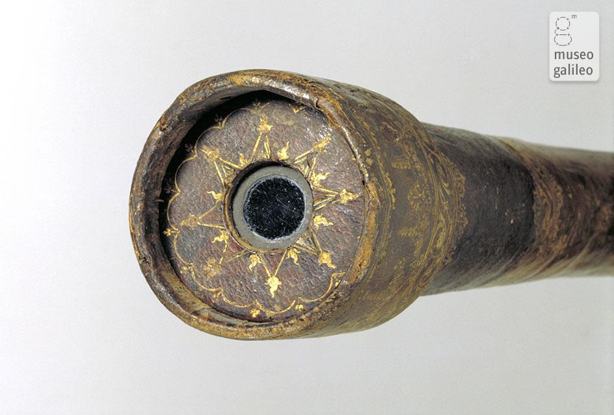
Il telescopio: osservare e misurare i fenomeni celesti
Se i più antichi cannocchiali furono fabbricati in Olanda negli anni iniziali del Seicento, Galileo fu il primo a intuirne il potenziale astronomico. Lo strumento era dotato di due lenti: una obbiettiva piano-convessa e una oculare piano-concava. Galileo introdusse notevoli perfezionamenti, grazie ai quali superò i venti ingrandimenti. Concepì inoltre accessori che trasformarono il telescopio da strumento di osservazione in dispositivo di misurazione dei fenomeni celesti.
Cannocchiale di Galileo. Museo Galileo, Firenze
Notes:
APPROFONDIMENTI
Maggiori informazioni all’indirizzo https://catalogo.museogalileo.it/sezione/TelescopioOsservareMisurareFenomeniCelesti.html
Per i cannocchiali di Galileo vedi https://catalogo.museogalileo.it/oggetto/CannocchialeGalileo.html e https://catalogo.museogalileo.it/oggetto/CannocchialeGalileo_n01.html

Slide 8
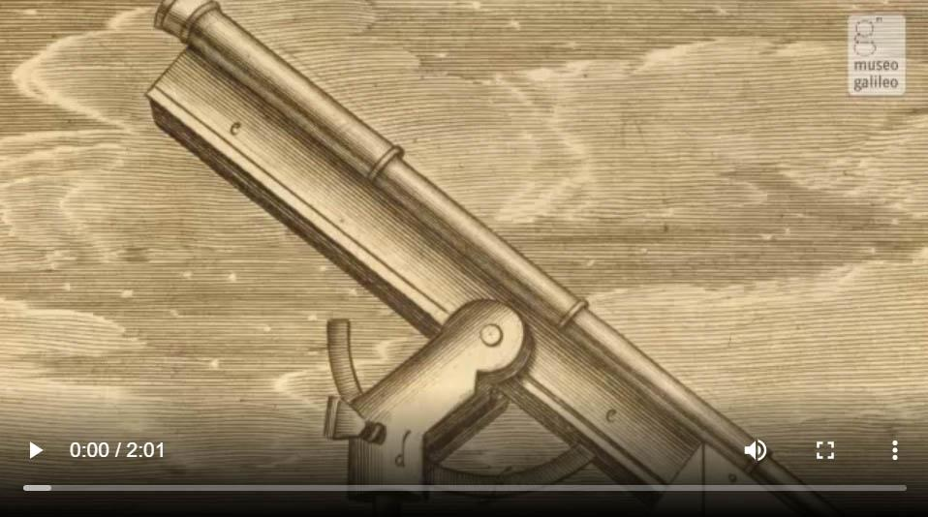
Cannocchiale
Il primo rudimentale cannocchiale fu inventato in Olanda. Galileo ne vide alcune copie a Venezia.
Guarda il video
Notes:
APPROFONDIMENTI
Il video, la sua trascrizione e alcuni strumenti correlati sono disponibili all'indirizzo https://catalogo.museogalileo.it/multimedia/Cannocchiale.html

Slide 9
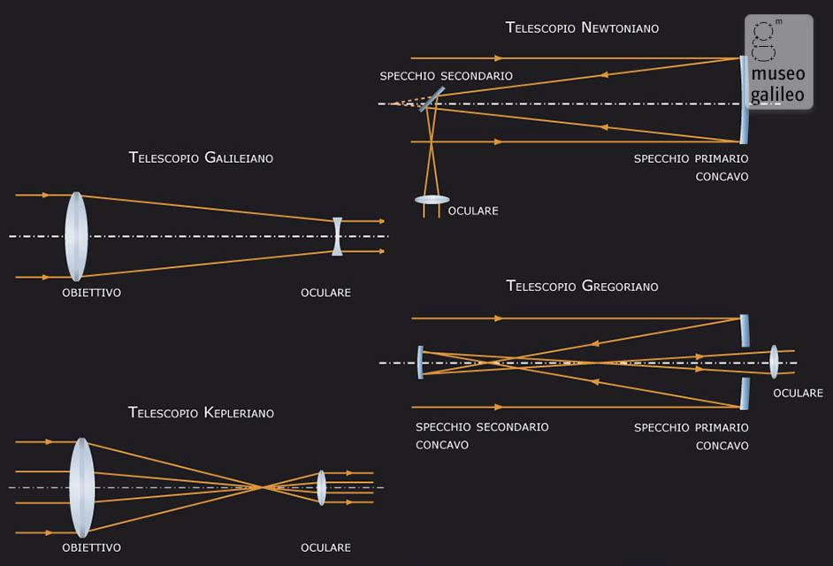
Cannocchiale
Notes:
APPROFONDIMENTI
https://catalogo.museogalileo.it/approfondimento/TelescopioCannocchiale.html

Slide 10
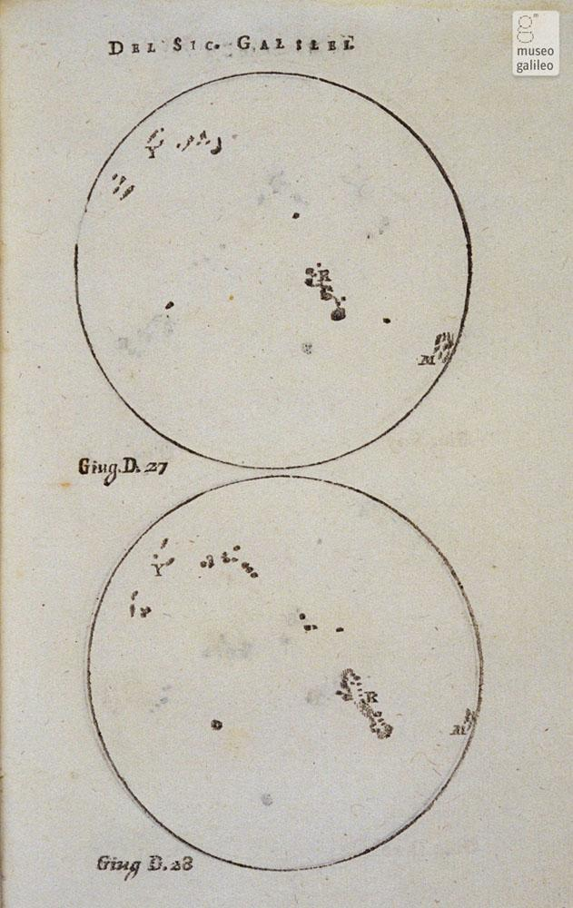
Le macchie solari
Le macchie solari furono osservate per la prima volta da Galileo nel 1610. Per lo scienziato pisano erano nubi piatte incollate sulla superficie del Sole.
L'osservazione delle macchie solari mise in crisi sia la secolare concezione del Sole come astro perfetto sia la immutabilità dei cieli, teorie sostenute dagli aristotelici.
Galileo Galilei, Istoria e Dimostrazioni intorno alle macchie solari e loro accidenti. Macchie solari osservate da Galileo Galilei il 27 e 28 giugno 1612
Notes:
APPROFONDIMENTI
https://catalogo.museogalileo.it/approfondimento/MacchieSolari.html
Maggiori informazioni sull’opera di Galileo Istoria e dimostrazioni intorno alle macchie solari e loro accidenti all’indirizzo https://www.museogalileo.it/it/museo/esplora/incontra-galileo/31-opere/457-istoria-e-dimostrazioni-intorno-alle-macchie-solari-1613.html

Slide 11
Le macchie solari
Oggigiorno le macchie sono considerate una misura dell’attività del Sole, ma Galileo pensava che fossero nuvole incollate sulla sua superficie.
Guarda il video
Notes:
APPROFONDIMENTI
Il video, la sua trascrizione e alcuni strumenti correlati sono disponibili all'indirizzo https://www.museogalileo.it/it/museo/impara/online/56-video-didattici-di-storia-della-scienza/530-macchiesolari-it.html

Slide 12
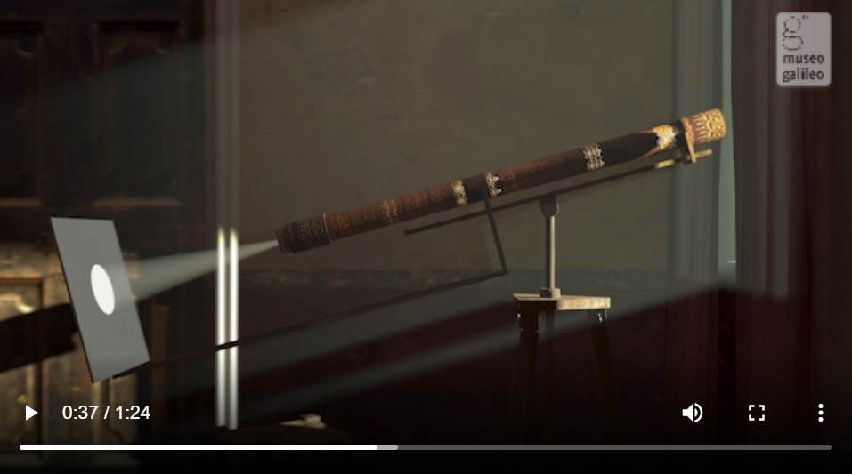
Elioscopio
Galileo usò l'elioscopio per osservare il Sole senza danneggiarsi gli occhi.
Guarda il video
Notes:
APPROFONDIMENTI
Il video, la sua trascrizione e alcuni strumenti correlati sono disponibili all'indirizzo https://catalogo.museogalileo.it/multimedia/Elioscopio.html

Slide 13
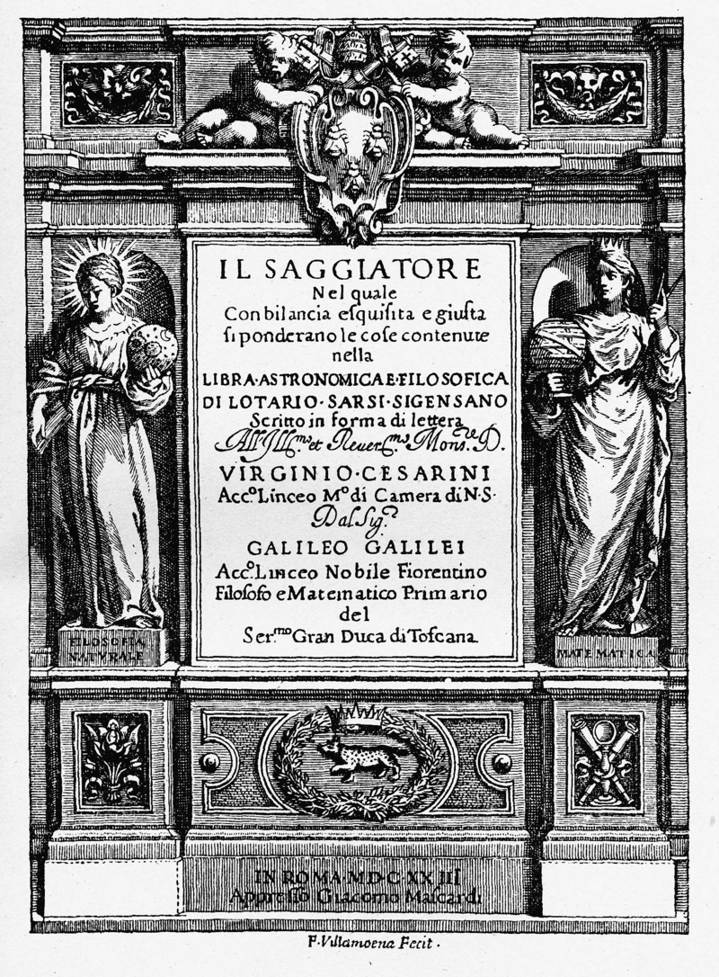
Galileo e l’aurora boreale
Forse non tutti sanno che, tra le novità celesti osservate da Galileo, c’è anche quella riguardante il fenomeno dell’aurora boreale. In diverse parti del Saggiatore, opera del 1623 incentrata sul tema delle comete, discusso con il padre gesuita Orazio Grassi, Galileo parla infatti dei “…vapori che ci rappresentano quella intempestiva aurora boreale, i quali, sì come tutti s’illuminano, tutti ancora luminosi ci si dimostrano…”. Il termine fu coniato proprio da Galileo per richiamare il nome della dea greca dell’alba, Aurora e quello del vento del nord, Borea.
Galileo Galilei, Il Saggiatore, 1623. Frontespizio
Notes:
APPROFONDIMENTI
Leggi il passaggio da Il Saggiatore all’indirizzo https://bibdig.museogalileo.it/Teca/Viewer?an=354802&pag=282&lang=it&q=aurora
Per maggiori informazioni su Il Saggiatore vedi https://www.museogalileo.it/it/museo/esplora/incontra-galileo/31-opere/459-il-saggiatore-1623.html

Slide 14
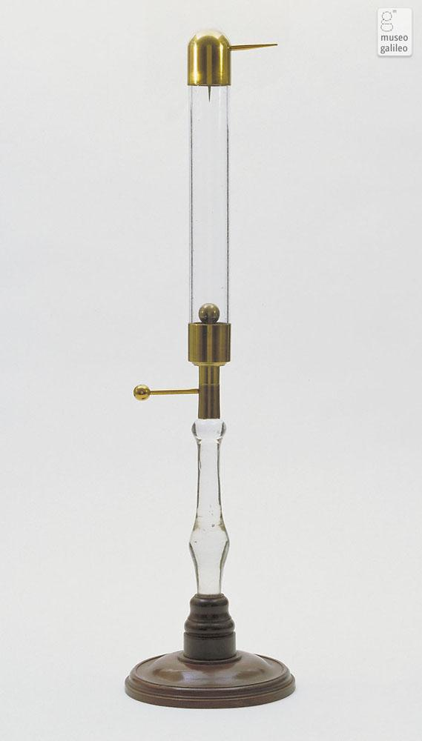
Un'aurora "portatile"
L'aurora boreale è prodotta dalle particelle cariche del Sole trasportate dal vento solare che vengono deviate dal campo magnetico terrestre e si scontrano con le molecole di gas nell'atmosfera.
Alla fine del Settecento gli scienziati tentarono di “riprodurre” il fenomeno per comprenderne meglio le origini utilizzando macchine a elettricità statica come quelle appartenenti alla collezione della famiglia Lorena che si trova al secondo piano del Museo Galileo: tubi e ampolle per l’aurora elettrica.
Tubo per l’aurora elettrica, XVIII sec..
Museo Galileo, Firenze
Notes:
APPROFONDIMENTI
Per maggiori informazioni vedi https://catalogo.museogalileo.it/oggetto/TuboAuroraElettrica.html e https://catalogo.museogalileo.it/oggetto/AmpollaAuroraElettrica.html

Slide 15
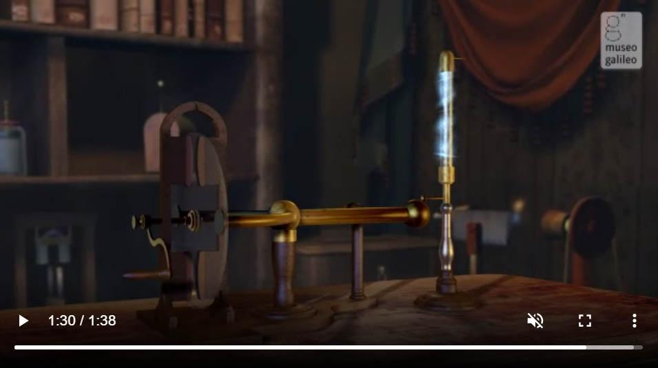
Aurora elettrica
Questo tubo di vetro era utilizzato per produrre bagliori elettrici molto simili a quelli dell'aurora boreale .
Guarda il video
Notes:
APPROFONDIMENTI
Il video, la sua trascrizione e alcuni strumenti correlati sono disponibili all'indirizzo https://catalogo.museogalileo.it/multimedia/AuroraElettrica.html

Slide 16
Ulteriori informazioni su Galileo
Per approfondire la storia dell'uomo e dello scienziato consultare il Portale Galileo all'indirizzo https://portalegalileo.museogalileo.it/indice.html
Notes:
APPROFONDIMENTI
Per una breve biografia dello scienziato vedi https://catalogo.museogalileo.it/biografia/GalileoGalilei.html

